Slide 1

PROJET7: ANALYSEZ LES INDICATEURS D’EGALITE FEMME-HOMME AVEC KNIME
PAR SAMUEL
DIEUDONNE YEBEL

Slide 2
Introduction Générale
L’égalité femme-homme est un principe de la loi organique française
(article 1), qui permet de:
* éviter les discriminations liées aux sexes;
* éviter à la société de se priver d’une partie voir de la moitié de ses talents;
* Diversifier les profils au sein des équipes d’une entreprise;
* Susciter la sainte émulation au sein des entreprises;
* Favoriser la création et l’innovation, moteur de croissance et de développement;
* Améliorer le bien-être qualitatif et quantitatif;
Six indicateurs de l’égalité femme-homme guideront notre analyse.

Slide 3
Indicateurs d’égalité femme-homme.
1-Qualification; 2-Embauche; 3-Rémunération; 4-Condition de Travail; 5-Promotion; 6-Sécurité et Santé au Travail; 7-Statistiques Descriptives et Corrélations.

Slide 4
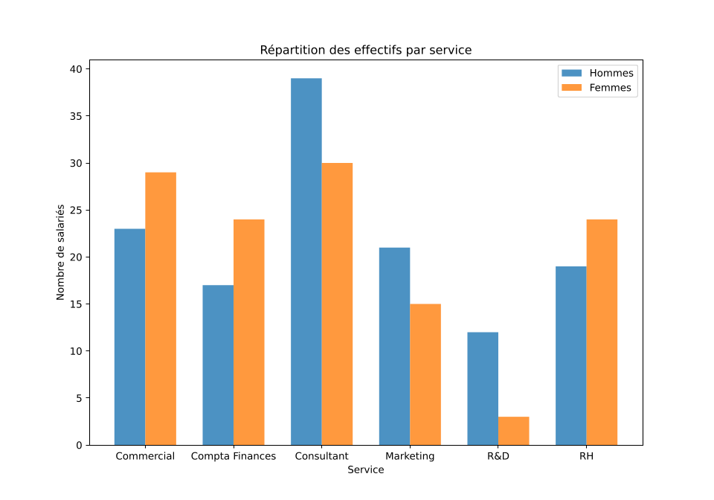
La Qualification
Différence dans la répartition des effectifs par service :
Plus de femmes qualifiées que d’hommes dans les services :
Commercial :56% et 44%;
Compta Finances: 59% et 41%;
RH : 56% et 44%;
Plus d’hommes qualifiés que de femmes dans les services :
Consultant: 57% et 43%;
Marketing : 58% et 42%;
R&D : 80% et20%.

Slide 5
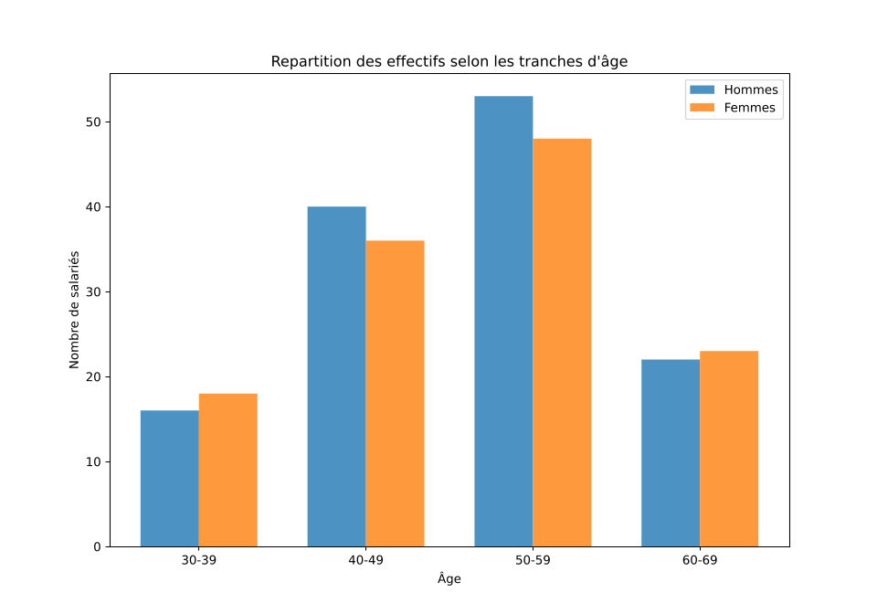
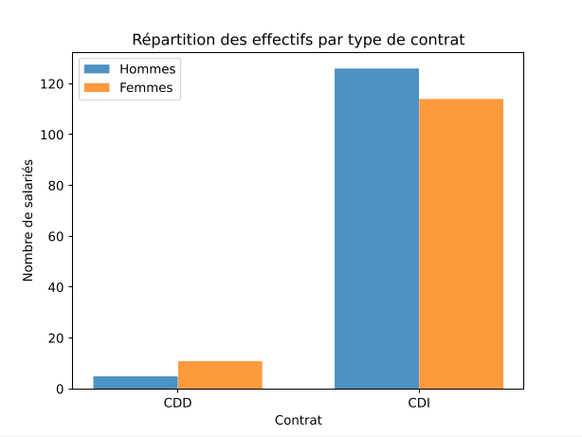
L’Embauche
Inégalité de la répartition des salariés par type de contrat.
CDD (contrat précaire), 69% de femmes et 31% d’hommes.
CDI, 52,5% d'hommes et 47,5% de femmes.
Disparité dans la répartition des effectifs selon l’âge.
30-39 et 60-69 ans, plus de femmes que d'hommes.
40-49 et 50-59 ans, plus d'hommes que de femmes.

Slide 6
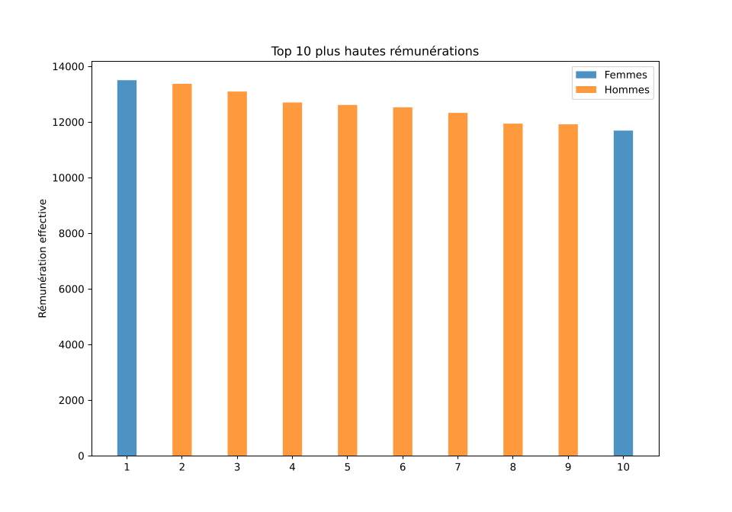
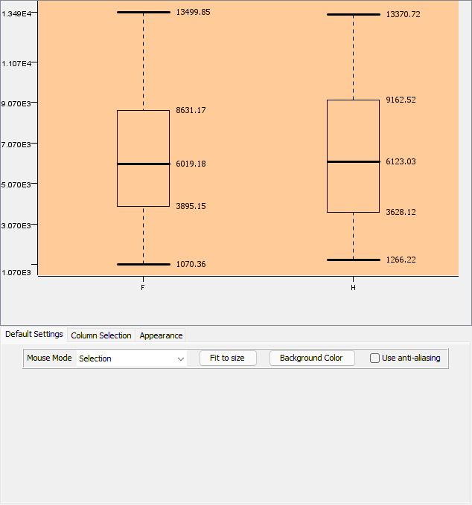
LA REMUNERATION EFFECTIVE
Inégalité dans la distribution des salaires.
Les salaires médian et maximal des femmes < à ceux des hommes.
Le test statistique ANOVA montre néanmoins que cette différence est non significative.
Le % de femmes qui reçoivent un grand salaire < à celui des hommes.
20% de femmes sont identifiées dans le top 10 des plus hautes rémunérations.

Slide 7
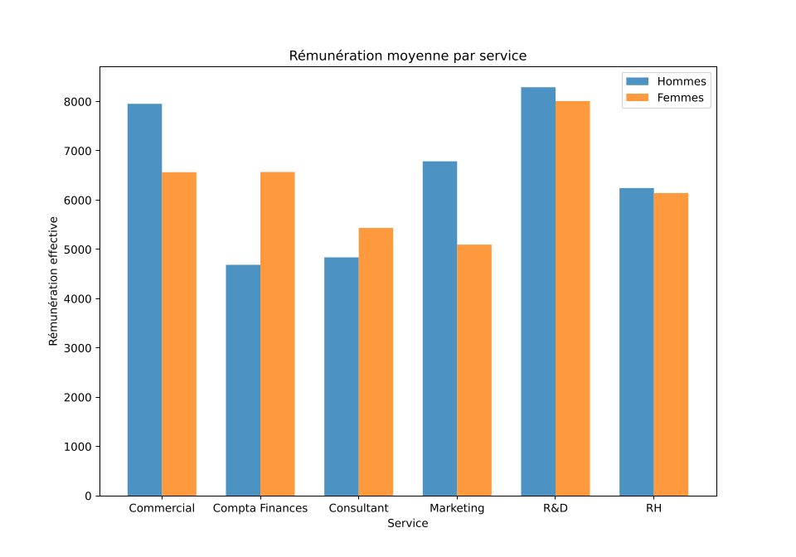
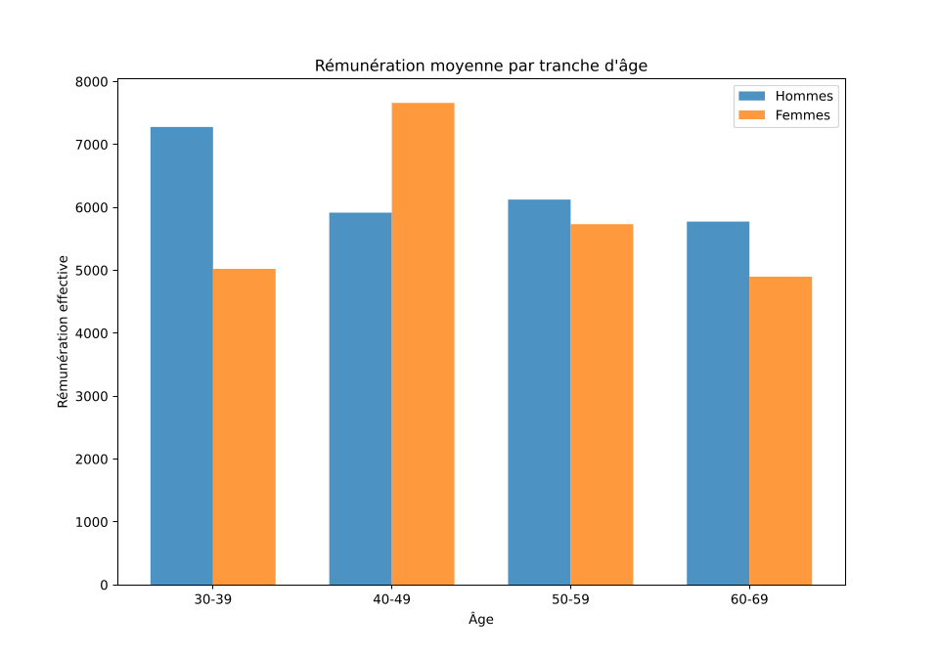
RéMUNéRATION MOYENNE PAR SERVICE ET PAR TRANCHE D’ÂGE
grande disparité dans les salaires par service.
Les hommes sont mieux rémunérés que les femmes dans les services: Commercial, Marketing, R&D et RH.
Les femmes mieux rémunérés que les hommes dans: Compta Finances et Consultant.
Inégalité dans la rémunération par tranche d'âge :
Les hommes de 30-39 ans, 50-59 ans et 60-69 ans mieux rémunérés que les femmes du même âge.
En revanche, les femmes de 40-49 ans mieux payées que leurs collègues hommes du même âge.

Slide 8
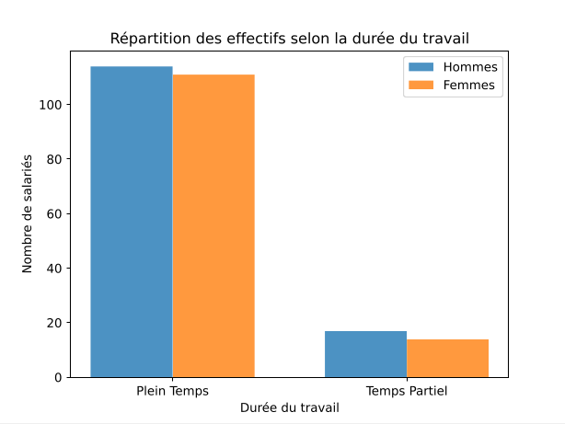
CONDITIONS DE TRAVAIL
La répartition des effectifs selon
la durée travail :
Plein Temps: 51% des hommes et 49% des femmes.
Temps Partiel: 55% des hommes et 45% des femmes.

Slide 9
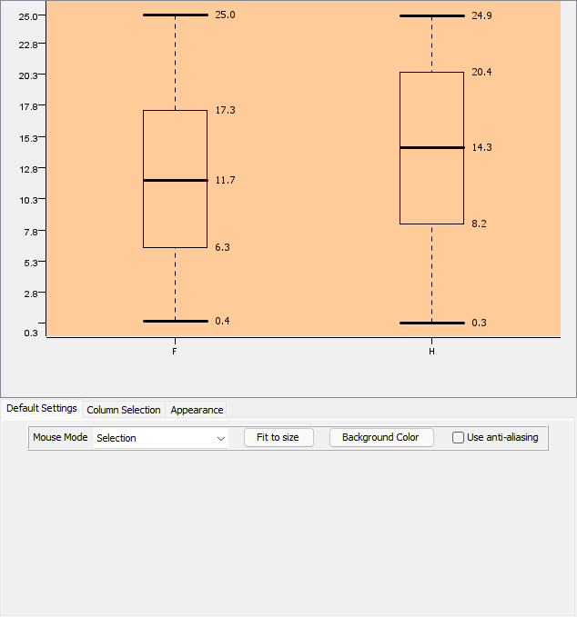
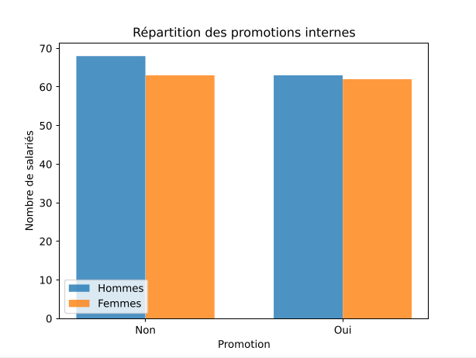
PROMOTION
Déséquilibre dans la répartition des promotions internes :
Plus de promotion pour les femmes (50%) que les hommes (48%).
Les hommes restent en moyen plus longtemps dans l'entreprise (3 ans de plus) que des femmes.

Slide 10
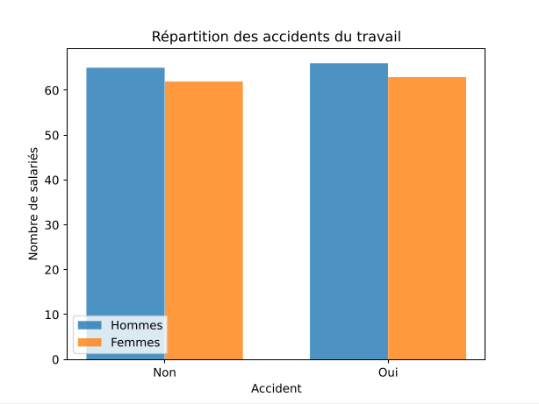
SECURITE ET SANTE AU TRAVAIL
Pas d'inégalité dans la répartition des accidents du travail :
50% d'hommes et 50% de femmes sont victimes d'un accident du travail.
Malgré cette absence d'inégalité, le nombre de salariés accidentés reste élevé.
Nécessité d'améliorer les mesures de sécurité.

Slide 11
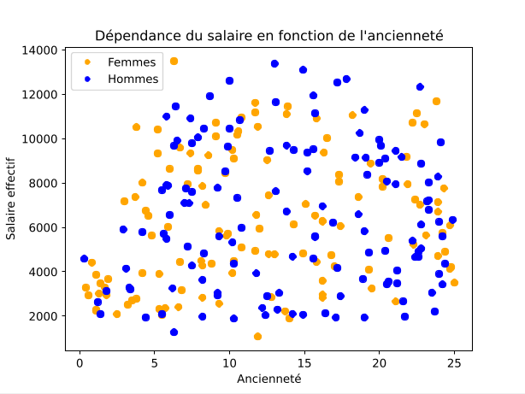
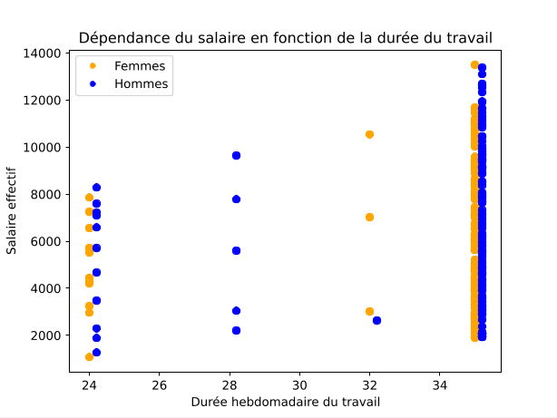
STATISTIQUES DESCRIPTIVES ET CORRELATIONS
Les salariés qui ne travaillent que 24 heures par semaine reçoivent les plus petits salaires.
Les salariés qui travaillent à plein temps reçoivent les salaires les plus élevés.
131 hommes et 125 femmes sont employés.
Pas de corrélation salaire-ancienneté.
Les salaires extrêmes sont le plus souvent reçus par des hommes.

Slide 12
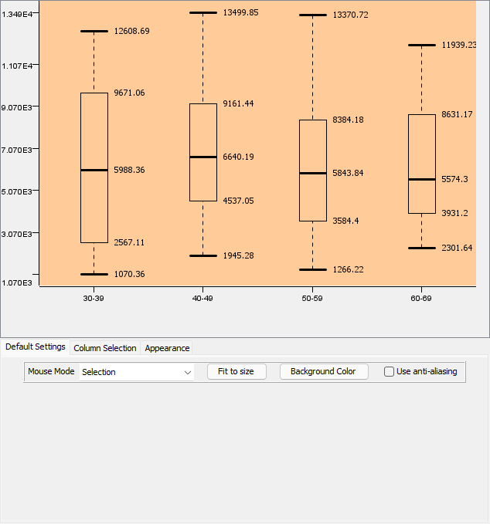
DISCRIMINATION PAR L’ÂGE
Les employés les plus âgés :
* 50-69 ans, et
* 60-69
ont en moyen les plus bas salaires.

Slide 13
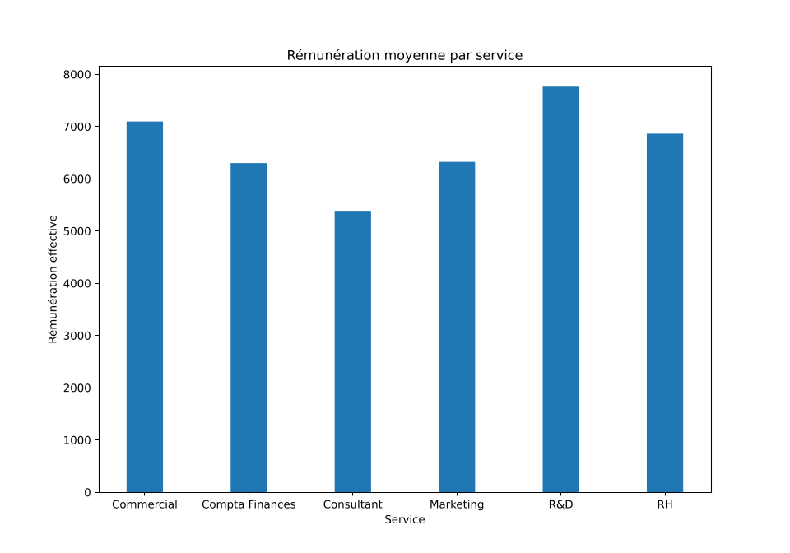
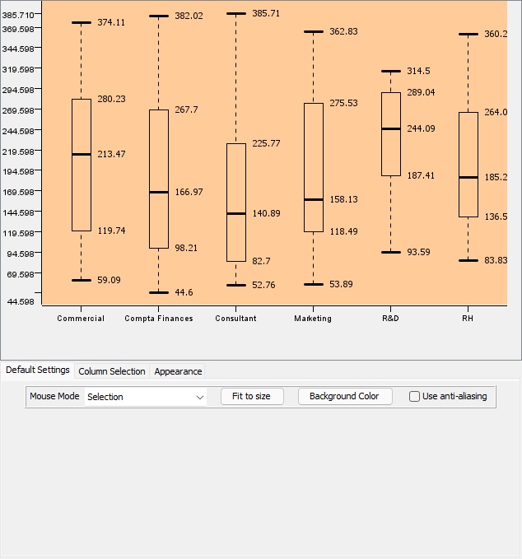
REMUNERATION MOYENNE PAR SERVICE
Inégalité de la rémunération effective moyenne entre les différents services.
Les employés du R&D ont en moyen les plus hauts salaires; et les employés du service Consultant sont en moyen les moins rémunérés.
Tendance identique de la rémunération horaire moyenne entre les différents services;

Slide 14
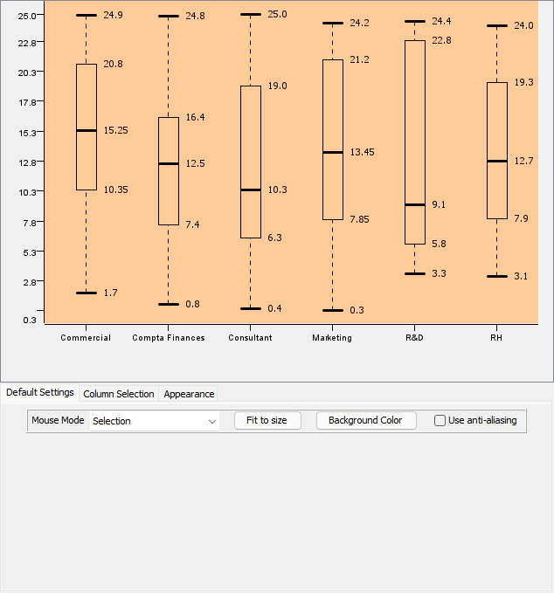
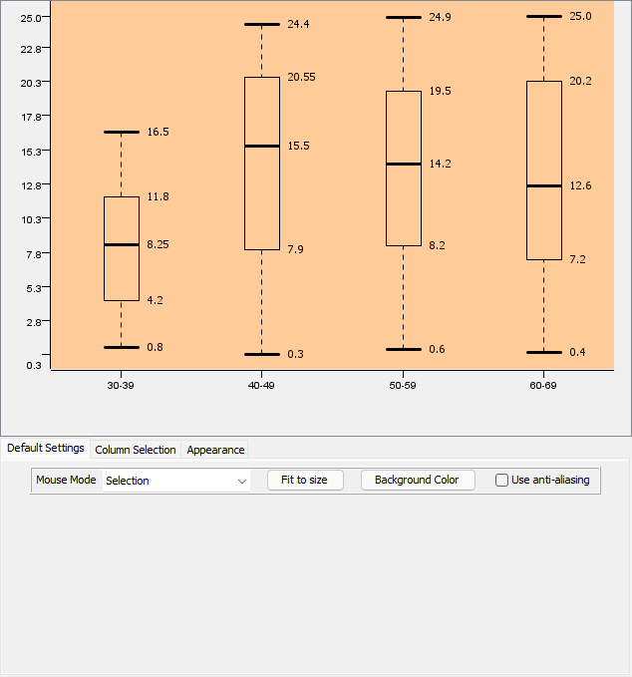
ANCIENNETé PAR SERVICE ET PAR ÂGE
Les employés du service R&D ont en moyenne passé le moins de temps dans le cabinet (9 ans).
Les employés de la tranche d'âge 30-39 ans en moyenne, passent le moins de temps dans le cabinet (8 ans).

Slide 15
CONCLUSION Générale
L’analyse montre une nette évolution des mentalités en faveur de l’égalité femme-homme.
Cependant, beaucoup d’améliorations demeurent nécessaires, pour asseoir une égalité femme-homme pérenne, qui équilibre les équipes des entreprises, en les rapprochant davantage du profil de leur clientèle, Et en répondant mieux à leurs besoins.
Enfin, l’égalité femme-homme répond à la diversité de nos sociétés, par l’usage du potentiel de ses dignes hommes et femmes, ceci crée de la richesse et le bien-être pour tous.

